Slide 1
Тема: Опора та рух
Тема уроку: Розвиток опорно – рухової системи людини з віком

Slide 2
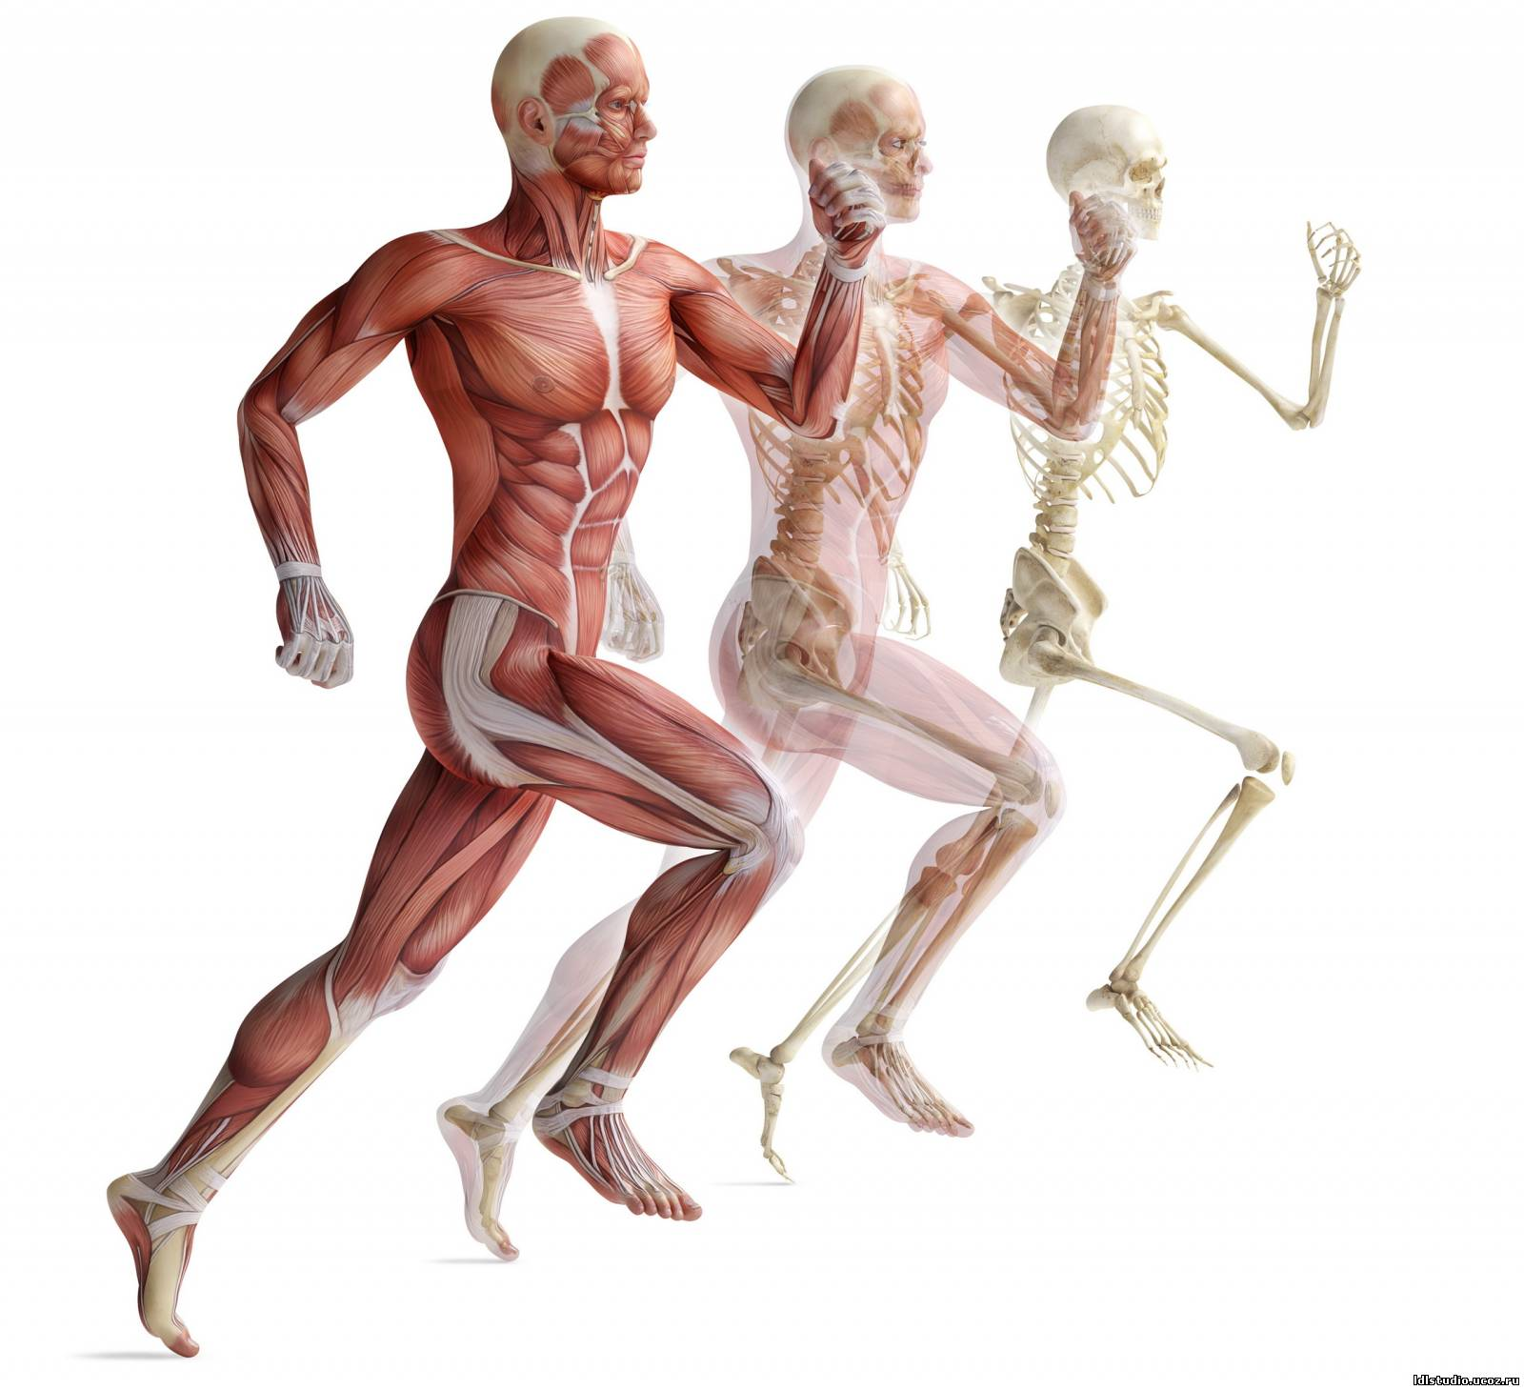
Розвиток опорно – рухової системи людини з віком
Пригадайте:
Особливості будови опорно – рухової системи людини.
Яке значення для нормального функціонування організму людини мають вигини хребта?
- Що таке статична та динамічна робота м'язів?

Slide 3
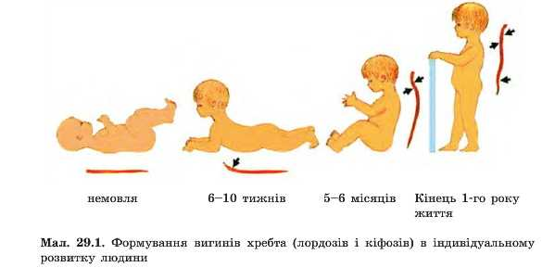
Розвиток опорно – рухової системи людини з віком
У процесі росту і розвитку людини відбуваються
значні зміни опорно-рухової системи.
У неї поступово формуються чотири вигини хребта.
Формування вигинів хребта в індивідуальному розвитку людини

Slide 4
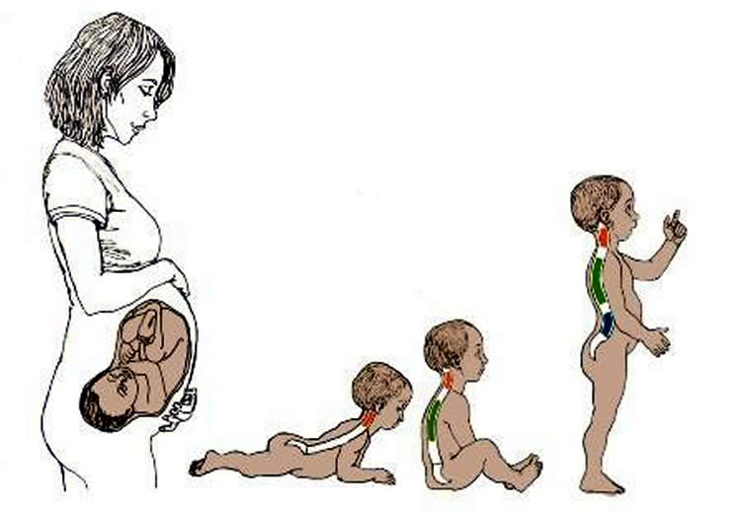
Розвиток опорно – рухової системи людини з віком
Вигини хребта
Вигини формуються до 12-14 років.
В новонароджених хребет випрямлений і не має фізіологічних вигинів. Міжхребцеві диски товсті і займають майже половину довжини хребта.
У 2-місячному віці появляється шийний лордоз (дитина може тримати голову).

Slide 5
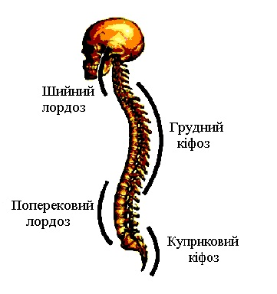
Розвиток опорно – рухової системи людини з віком
Вигини хребта
У 6 місяців —формується грудний кіфоз (дитина може сидіти).
До 1 року виникає поперековий лордоз
( після того, як дитина навчиться ходити ).
В 3-4 р. — вигини хребта майже як в дорослої людини, однак шийний вигин закінчує формуватися до 7 р., поперековий — до 12 р.

Slide 6
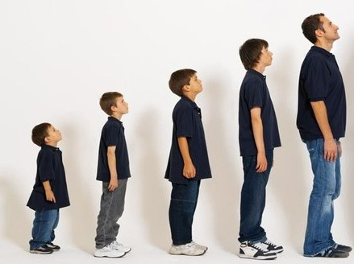
Розвиток опорно – рухової системи людини з віком
Ріст кісток
Періоди найінтенсивнішого
росту:
І – у перші два роки життя;
ІІ – у 7 – 8 років;
ІІІ – у дівчат – в 12 – 13 років,
а в хлопців – 13 – 14 років.
У віці 22 – 24 роки ріст кісток у
довжину припиняється.

Slide 7
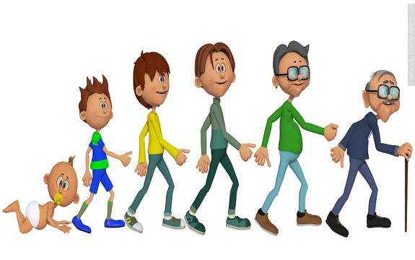
Розвиток опорно – рухової системи людини з віком
Кістки новонародженої дитини відрізняються великим вмістом осеїна, що дозволяє їм бути більш пружними і еластичними, а у людей старшого покоління цієї речовини значно менше, а переважають неорганічні сполуки, і тому кістки стають ламкими, крихкими і довше
зростаються.
Наслідком цього є різні хвороби,
що з’являються в певному віці.

Slide 8
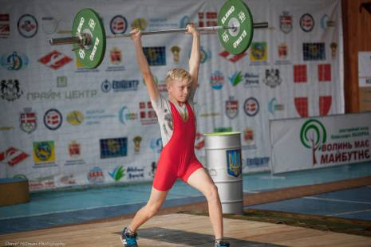
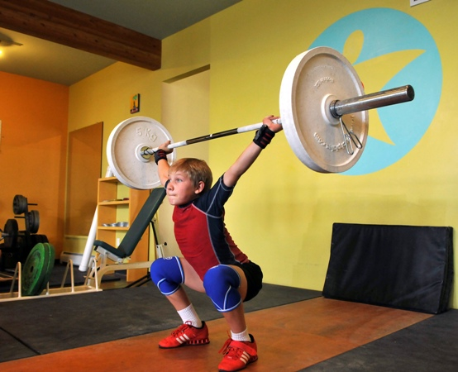
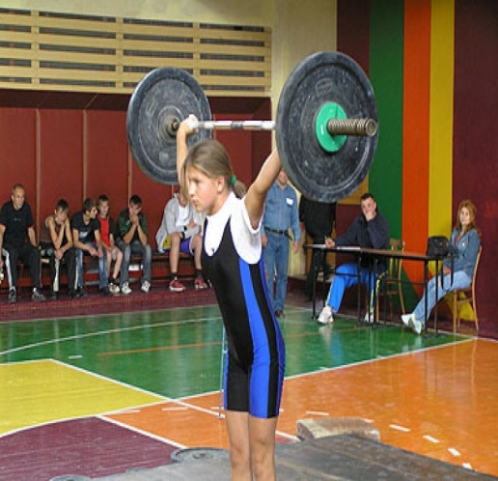
Розвиток опорно – рухової системи людини з віком
Маса м'язів до 13 – 14 років збільшується повільно, вона
значно зростає у віці від 14 до 16 років. Цей період найкращий для початку занять силовими видами спорту.

Slide 9
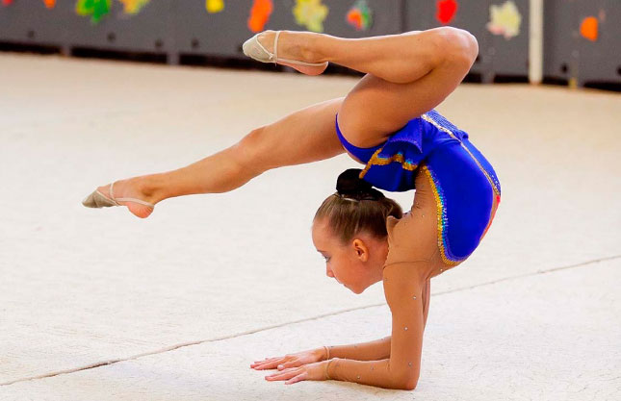
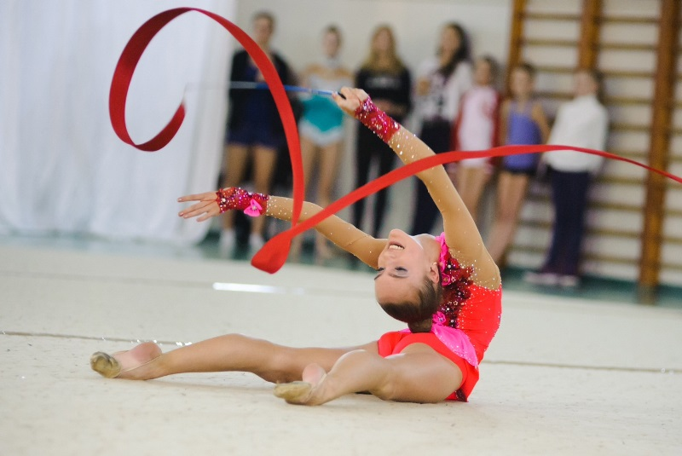
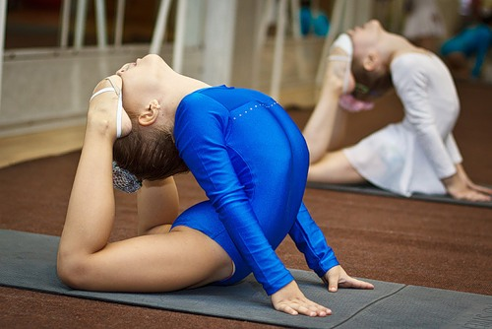
Розвиток опорно – рухової системи людини з віком
Еластичність м’язів у дітей значно більша, ніж у дорослих

Slide 10
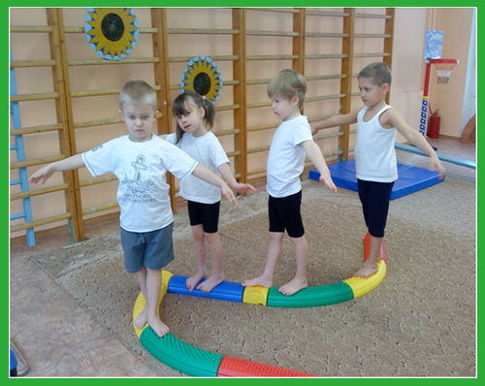
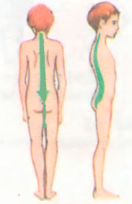
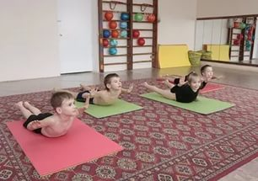
Розвиток опорно – рухової системи людини з віком
У дитячому та підлітковому віці формується постава –
звичне положення тіла у стані спокою та під час руху.

Slide 11
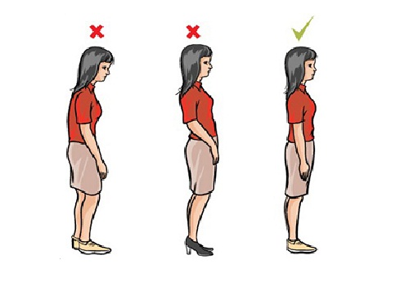
Розвиток опорно – рухової системи людини з віком
Ознаки правильної постави:
плавні вигини хребта;
симетрично розміщені й
розгорнуті плечі й лопатки;
ноги прямі з нормальним
склепінням стоп;
добре розвинуті м’язи тіла;
красива хода.

Slide 12
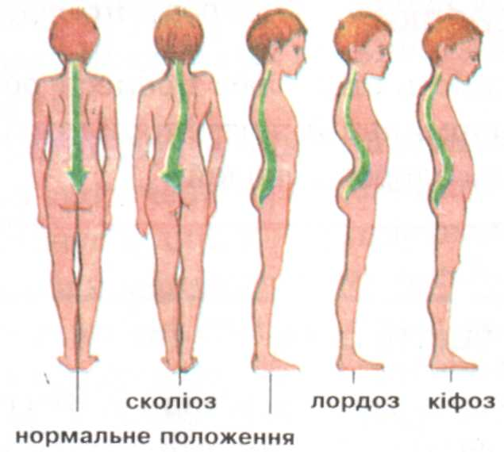
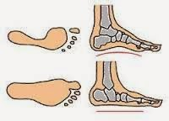
Розвиток опорно – рухової системи людини з віком
Порушення постави
Нормальна стопа
Плоскостопість

Slide 13
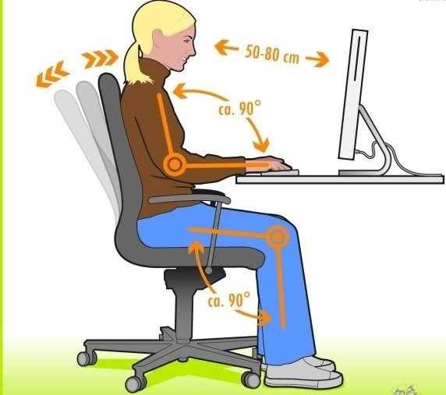
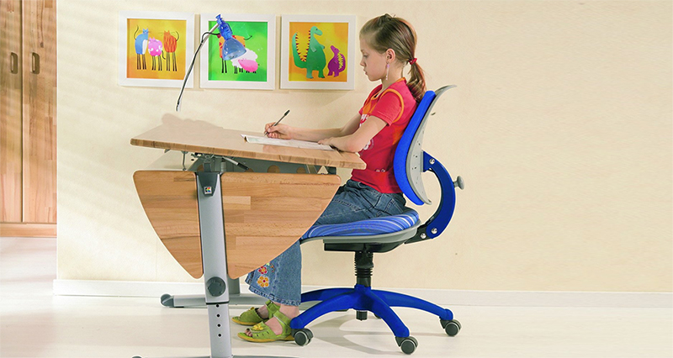
Розвиток опорно – рухової системи людини з віком
Щоб запобігти порушенням постави
Сиди правильно

Slide 14
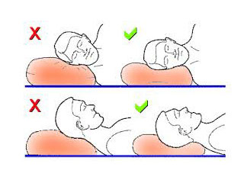
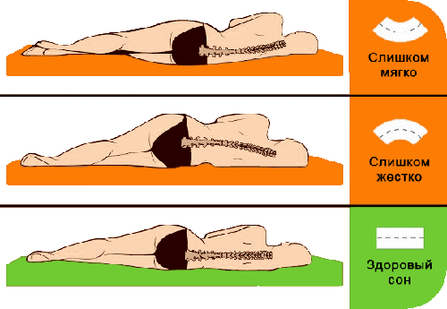
Розвиток опорно – рухової системи людини з віком
Спи на твердому ліжку,
на різних боках
Дуже
м’ягко
Дуже
твердо
Подушка має бути
не високою
Здоровий
сон

Slide 15
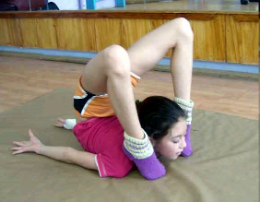
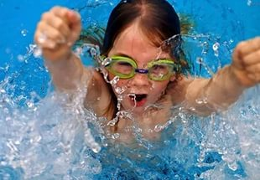
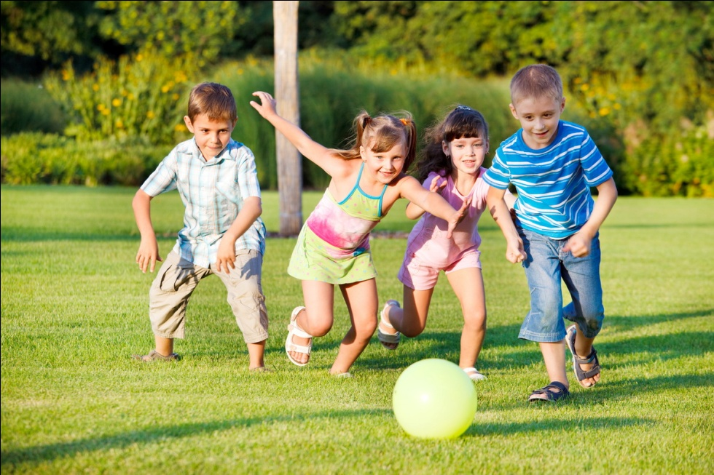
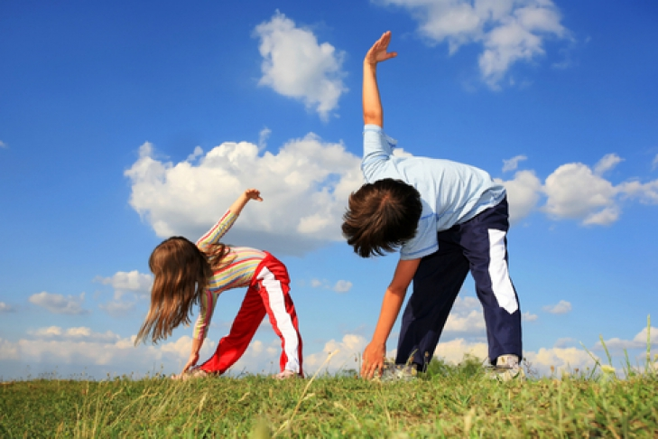
Розвиток опорно – рухової системи людини з віком
Постійно тренуй своє тіло, роби ранкову зарядку ,
грай в рухливі ігри, плавай в річці чи басейні

Slide 16
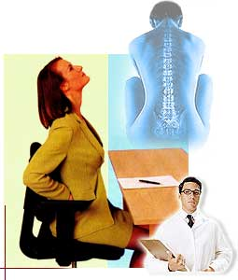

Розвиток опорно – рухової системи людини з віком
Гіподинамія – обмеження рухової активності,
спричинене особливостями способу життя,
професійної діяльності, тривалим постільним
режимом.

Slide 17
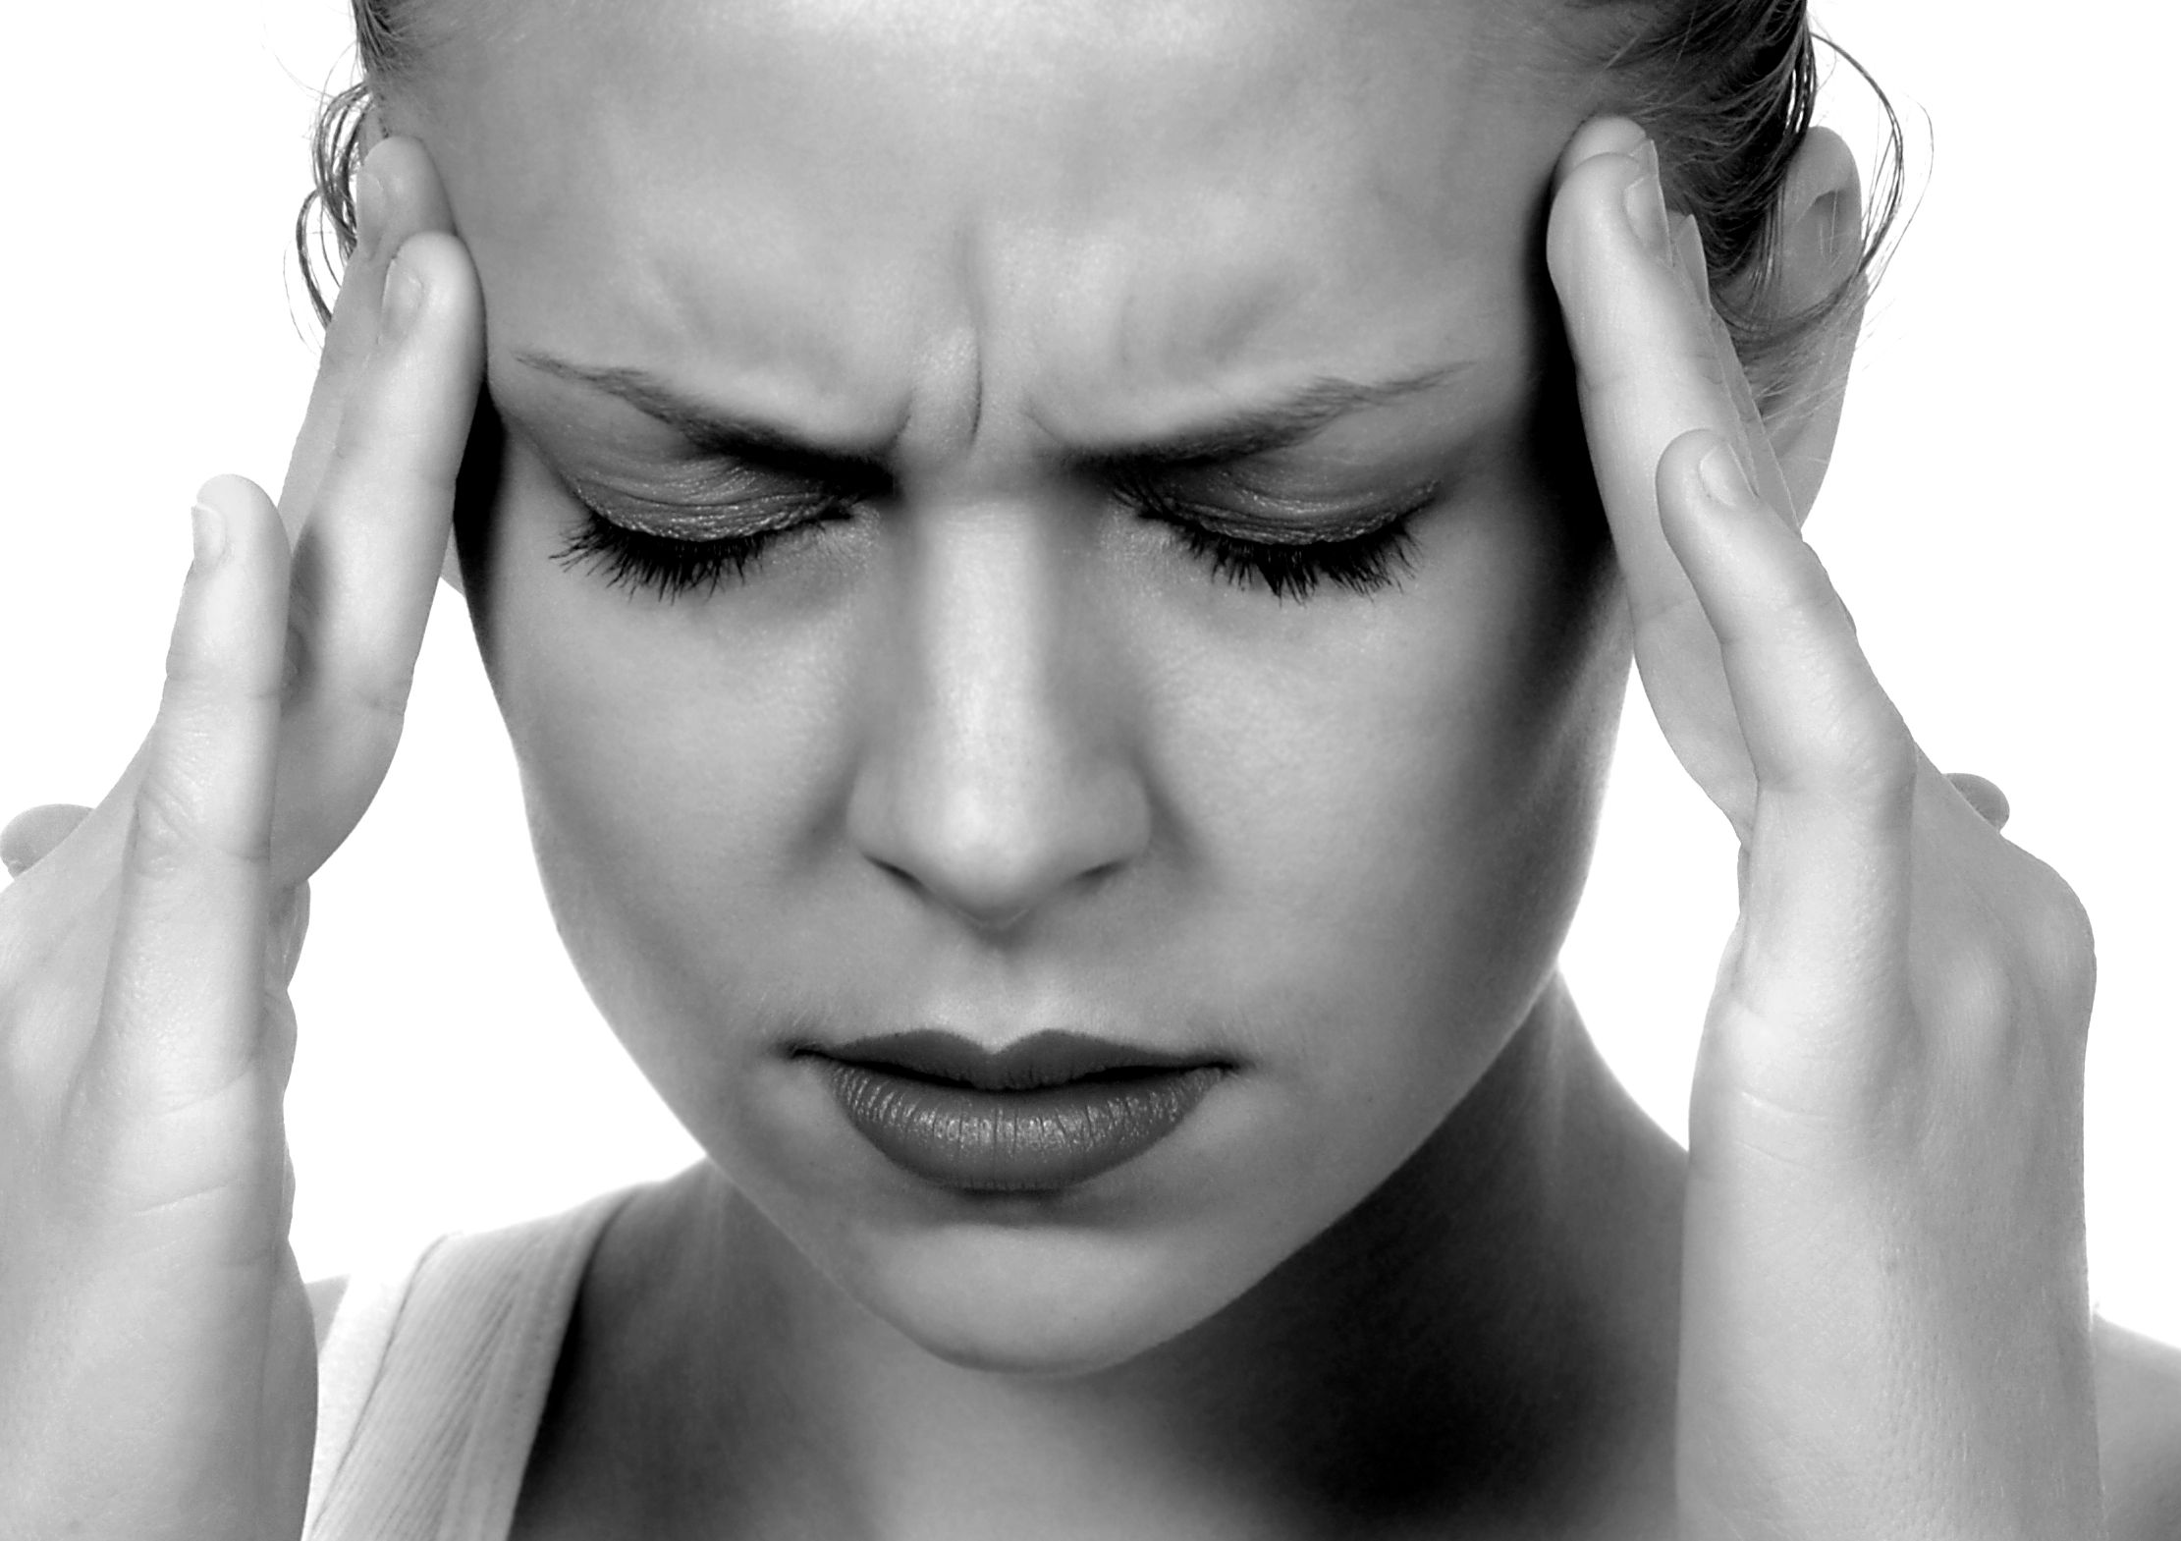
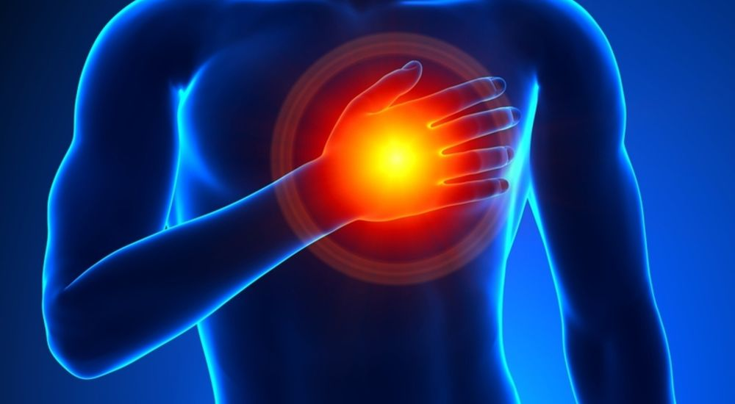
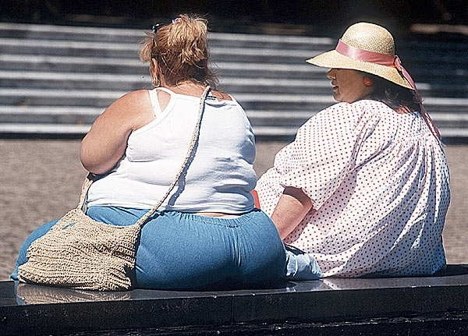
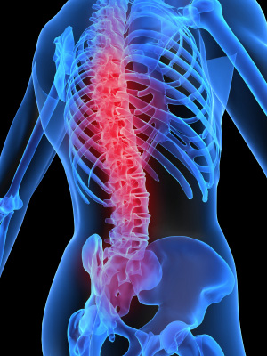

Розвиток опорно – рухової системи людини з віком
Наслідки
гіподинамії
Ожиріння
Зниження розумової
активності
Порушення роботи
серця
Призводить до змін
опорно – рухового
апарату, зниження працездатності

Slide 18
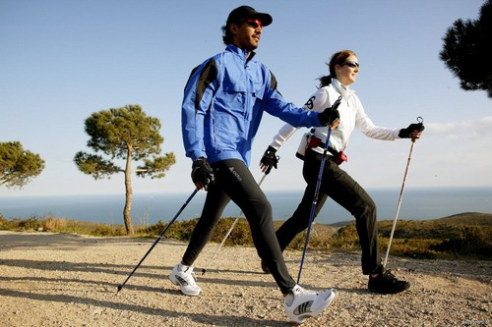

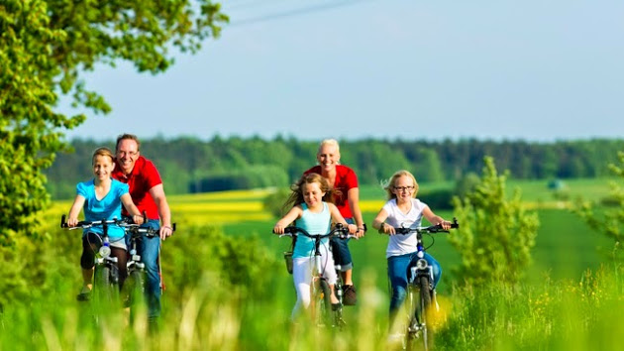
Розвиток опорно – рухової системи людини з віком
Рух – потреба
організму людини.

Slide 19
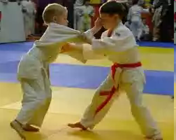
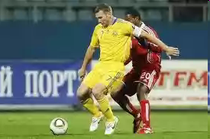
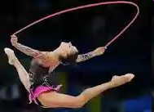
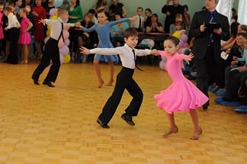
Розвиток опорно – рухової системи людини з віком
Гарне здоров’я – це не тільки подарунок природи, а й результат тренування людиною свого організму.

Slide 20
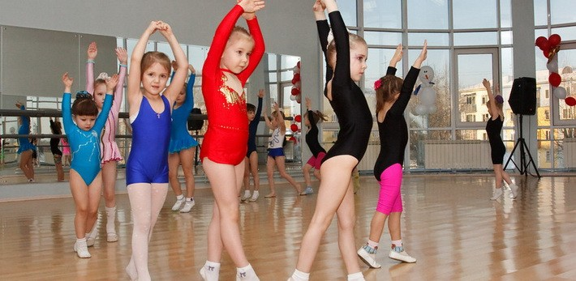
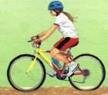
Розвиток опорно – рухової системи людини з віком
Доповніть прислів’я:
Рухайся більше – проживеш . . . .
Праця додає здоров’я, а лінь - . . . .
Дай роботу тілу - відпочине . . . .
Здоров’я маємо – не дбаємо, а втративши - . . .
Найбільше багатство - . . . .

Slide 21
Список використаних джерел:
Література:
Біологія: підруч. Для 8-го кл. загальноосвіт. навч. закл./ Н.Ю. Матяш [та ін.]. – Київ: Генеза, 2016. – 288 с.
Навчальні програми для загальноосвітніх навчальних закладів: Біологія. 6 – 9 класи. – К.: Видавничий дім “Освіта”, 2013. – 64 с.
Неттер Ф. Атлас анатомії людини / Під ред. Проф. Ю.Б. Чайковського / Наук. пер. з англ. к.м.н. Цегельського А.А. – Львів: Наутілус, 2004. – 592 с.
Сорочинська І. В. Будова скелета людини // Біологія. – 2007. - № 30
Інтернет – ресурси:
http://teachua/com
http://uk.wikipedia.org/wiki
http://school.xvatit.com
http://www.google.com.ua/search

